Slide 1
进阶式挑战性课程设计I/II/III —— 多旋翼飞行器设计与实现
多旋翼飞行器设计贯穿1.5年，分阶段实施，后续阶段依赖前续阶段成果，各阶段综合应用相应阶段课程知识点，逐步进阶，最终实现具跨学科特性的多旋翼飞行器系统。

Slide 2
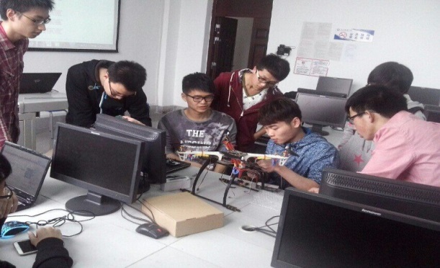
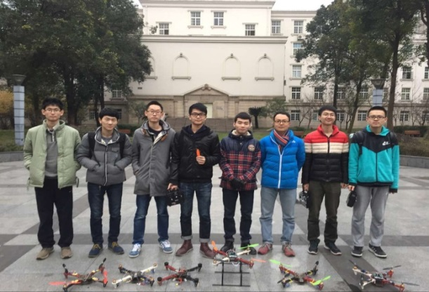
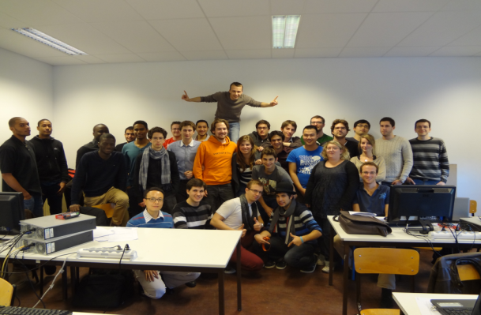
进阶式挑战性课程设计I/II/III —— 多旋翼飞行器设计与实现
深度产学合作：“2016教育部-大疆产学合作”等项目支持
全国第一届软件工程教学案例竞赛一等奖，并将列入案例库
该案例已应用在法国工程师院校ESIGELEC教学中

